Slide 1
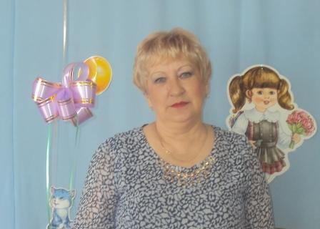
Визитная карточка
Кондратьева Лидия Рахибовна
Место работы – Муниципальное казенное дошкольное образовательное учреждение «Детский сад №1 п.Алексеевск»
Должность – музыкальный руководитель
Квалификационная категория – первая,
Образование - среднее специальное педагогическое
« Педагогический стаж – 35 лет
... музыкальные руководители существуют не для того, чтобы дрессировать детей для выступления на фестивалях или концертах перед взрослыми! У них другая цель: ДОСТАВЛЯТЬ МУЗЫКАЛЬНЫМИ ЗАНЯТИЯМИ УДОВОЛЬСТВИЕ ДЕТЯМ и, занимаясь с ними музыкой, делать их жизнь лучше и счастливее! Это и есть наша главная цель, а, может быть, даже МИССИЯ.

Slide 2
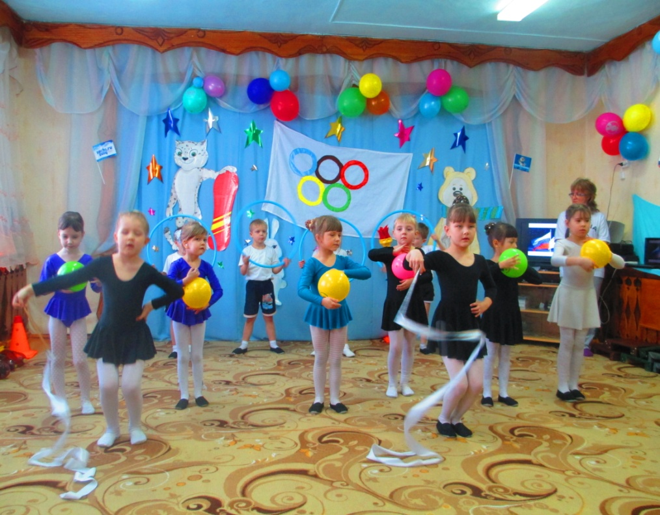
Обобщение опыта по теме:
«Музыкально – ритмическая деятельность как средство развития танцевального искусства детей старшего дошкольного возраста»
«Самое лучшее, что есть в жизни – это свободное движение под музыку»
А.И. Буренина.

Slide 3
Условия формирования личного вклада педагога в развитие образования
Изучение исследований в области развития танцевального искусства детей в музыкально –ритмической деятельности
Изучение и обобщение передового педагогического опыта по теме «Музыкально – ритмическая деятельность как средство развития танцевального искусства детей старшего дошкольного возраста» (Литература, интернет-ресурсы).
Определение и разработка содержания, направления и принципов организации, методов и приемов активизации танцевального творчества в музыкально – ритмической деятельности, изучение возможности принципа постепенного усложнения.
Изучение и систематизация своего опыта:
* Составление перспективного плана по развитию музыкально – ритмических движений в интеграции с задачами развития танцевального искусства в старшей и подготовительной группах ;
*Создание памяток для воспитателей «Методы и приемы развития танцевальной деятельности в повседневной жизни», «Содержание музыкально – ритмических движений в старшем дошкольном возрасте».
* Проведения «Мастер-класса» для музыкальных руководителей Киренского района на базе МКДОУ «Детский сад№1г.Киренск».

Slide 4
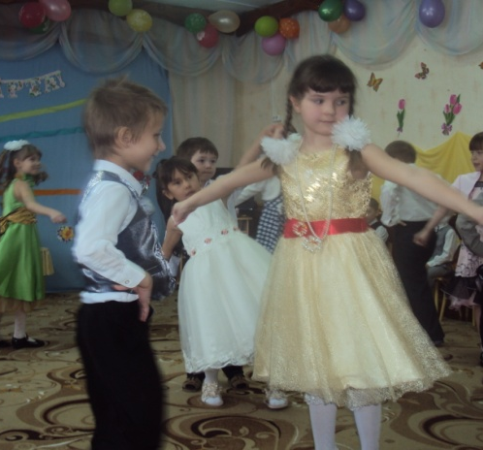
Актуальность личного вклада педагога в развитие образования
в детском саду происходит знакомство детей с танцем и их первое активное приобщение к этому виду творческой деятельности
социальной значимостью проблемы воспитания активной творческой личности
Актуальность данной темы определяется
Необходимость поиска новых путей к развитию у дошкольников музыкально-ритмических и танцевальных движений, формированию музыкального вкуса и культуры детей
Одним из главных условий развития музыкально – ритмической деятельности и танцевального искусства у дошкольников является осмысленное отношение детей к средствам музыкально – двигательной выразительности, овладение языком музыки и движений
Работая в ДОУ и решая задачу развития танцевального творчества средствами музыкально-ритмической деятельности выявлены противоречия

Slide 5
Теоретическое обоснование личного вклада педагога в развитие образования
Эмиль Жак Далькроз
музыкально-ритмические упражнения универсальное средство развития у детей музыкального слуха, памяти, внимания, выразительности движений, творческого воображения
А.Н.Зимина, Н.А. Ветлугина, автор системы эстетического воспитания в детском саду
разработала систему музыкально-ритмических движений
Систематизирован материал для развития самостоятельности, активности, творческой инициативы
А. И. Буренина, Т.Н. Сауко, Е.В. Горшкова, С.Л. Слуцкая, А.Е. Чибрикова-Луговская, М. И. Чистякова.
Создание методик, технологий в области музыкально-ритмического воспитания
В частности, развития детского творчества в танцах, ритмических этюдах и упражнениях

Slide 6
Цель и задачи педагогической деятельности
Цель: углубление и дифференциация восприятия музыки, её образов и формирование на этой основе навыков выразительного движения.
Развивать способность «видеть» музыку, передавая в движении её характер, образ, тончайшие нюансы.
Совершенствовать свободу, пластику танцевальных движений.
Развивать умение детей творчески осмысливать образное содержание, воплощаемое ими в танце, через освоение ими языка выразительных движений который используется в танце для образного исполнения.
Способствовать развитию творческого потенциала каждого ребенка, составление «своей» пляски на основе комбинирования различных элементов физкультурных упражнений, танцевальных и сюжетно-образных движений.

Slide 7
Ведущая педагогическая идея
Танец – является двигателем творчества, активной деятельности, самовыражения.
Основная идея опыта работы — развитие танцевального искусства детей средствами музыкально – ритмических движений
Принципы педагогического опыта:
1.Создание непринужденной обстановки;
2.Творческая направленность – создание условий для творческого самовыражения ребенка;
3.Последовательность - усложнение выполнения творческих заданий: от простого к сложному;
4.Принцип партнерства – вовлечение родителей в воспитательно–образовательный процесс (открытые занятия, концерты детей).

Slide 8
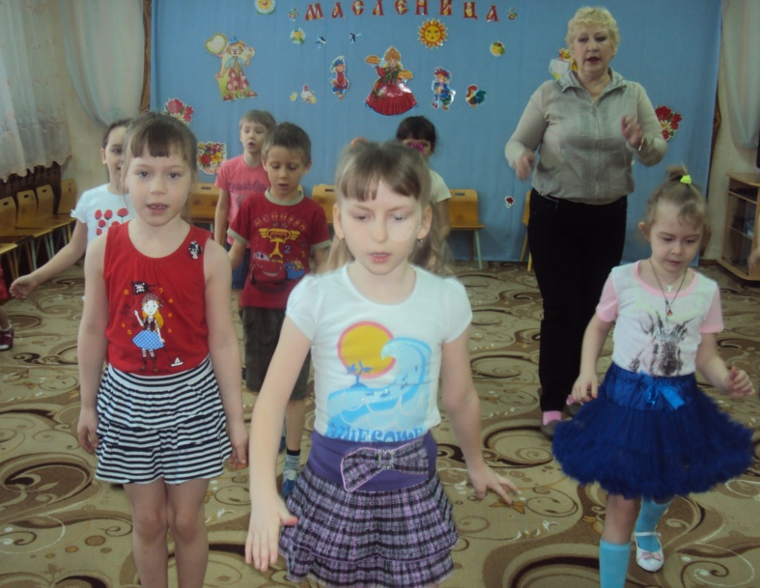
Деятельностный аспект личного вклада педагога в развитие образования
I этап
Развитие способностей к музыкально-ритмическим движениям в опоре на способность детей к подражанию.
Танцевальное творчество
Накопление двигательного и образного опыта
Создание образа в однотипных движениях отдельных персонажей
Упражнение детей по показу взрослого (практический + наглядный метод);
Показ и объяснение педагога (наглядный + словесный);
Объяснение педагога и упражнение детей (словесный + практический);
Индивидуальная помощь «слабым» детям (тактильно - мышечная наглядность + упражнение).

Slide 9
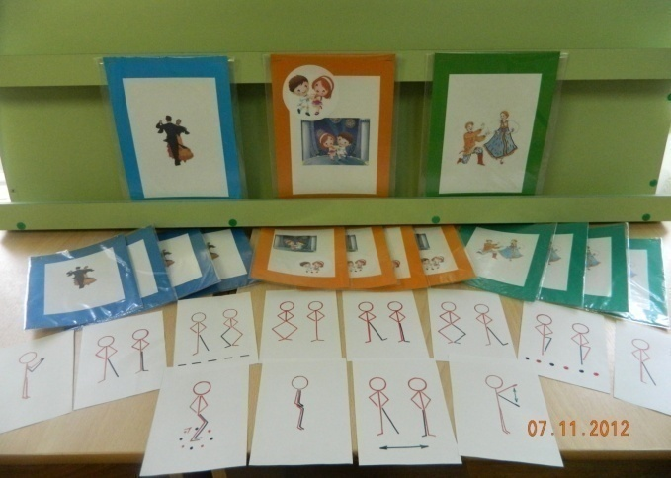
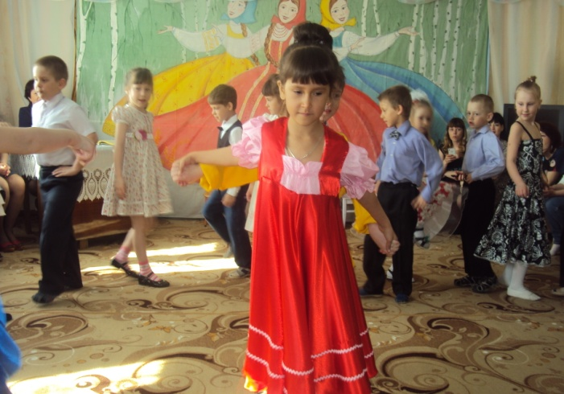
На этом этапе использовались такие методы и приемы:
Показ исполнения композиций детьми (выбор ведущих вместо педагога – по очереди или же по желанию)
Показ условными жестами и мимикой
Словесные указания
«Провокации», т.е. специальные ошибки педагога при показе с целью активизации внимания детей и побуждения к тому, чтобы они заметили ошибку и исправили ее.
II этап
Тренинг
Исполнение по показу , без тщательной отработки движений
Подведение детей к самостоятельности
Выразительное исполнение движений на отдельных композициях
Для решения данной задачи мы использовали метод наглядного моделирования танца

Slide 10
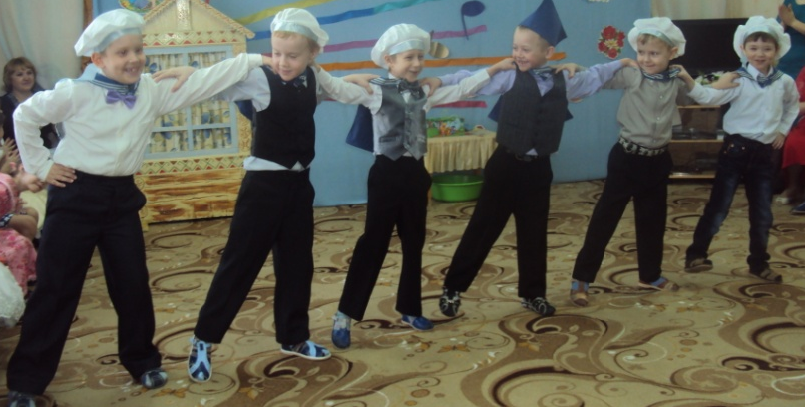
III этап
Творческое самовыражение в движении под музыку
Обыгрывание песен
Импровизированные танцевальные композиции широко включали в досуговые мероприятия, которые имеют общую игровую тему и двигательные
Импровизация на определенный момент: проигрыш, припев.
композиции под музыку органично сочетаются с аттракционами, загадками, играми.
Методические приемы:
слушание музыки и беседы о ней, словесные описания музыкальных образов;
подбор стихов, сказок, помогающих интерпретировать музыкальный образ;
пластические импровизации детей, «пробы» без показа педагога;
показ вариантов движений педагогом, а детям предлагается выбор наиболее удачного.

Slide 11
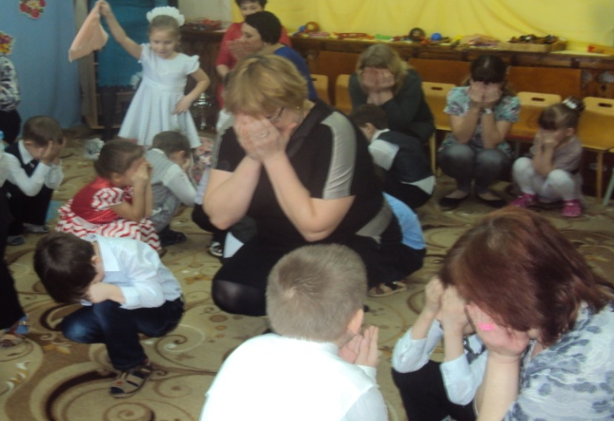
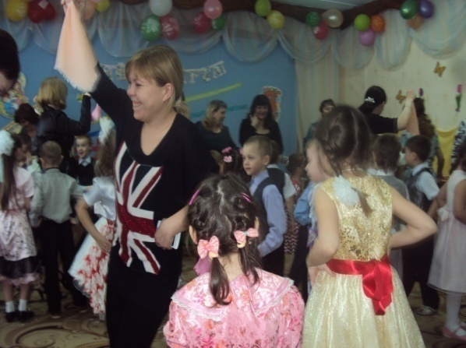
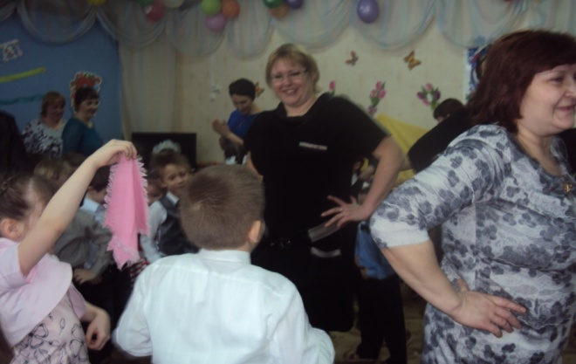
Педагогические условия эффективного развития способностей к музыкально-ритмическим движениям у дошкольников
Использование различных форм музыкальной деятельности
Качественная групповая предметно-развивающая среда
Обоснованный отбор музыкального репертуара
Взаимодействие с родителями по вопросу формирования музыкально – ритмических движений.

Slide 12
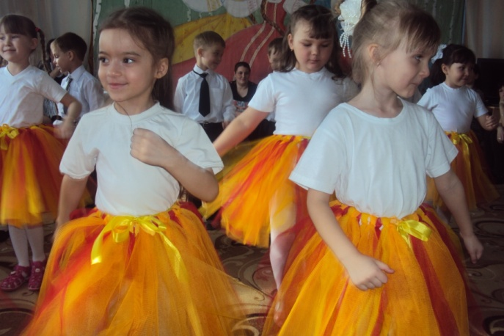
Диапазон личного вклада педагога в развитие образования и степень его новизны
Работа по данной теме дает возможность развивать творческие способности ребенка в танце, развивать его потенциал, уверенность в себе. Приобретаются такие качества, как выдержка, внимательность, умение владеть своим телом, ребенку дается возможность почувствовать радость от движения под музыку.
Степень новизны
комбинация элементов известных методов и дополнение их инновационными технологиями
взаимопроникновение обучающих и творческих моментов
в единый процесс обучения
усложнение: обучение языку выразительных движений к исполнительскому творчеству.

Slide 13
Результативность профессиональной педагогической деятельности и достигнутые эффекты
Воспитанники с интересом и вниманием слушают музыку, эмоционально реагируют на нее.
В движении, воспроизводят ритмический рисунок , верно передают характер музыки и ее жанровые особенности.
Свободно ориентируются в пространстве, меняют движения в соответствии с музыкальными фразами.
Используют достаточное количество танцевальных движений.(Критерии)

Slide 14
В сравнительном анализе уровня развития навыков детей в танцевальном творчестве так же зафиксированы положительные изменения:
Воспитанники самостоятельно могут придумывать движения к пляскам, танцам,
Составляют танцевальную композицию, проявляя оригинальность и самостоятельность в творчестве.
Умеют импровизировать движения разных персонажей под музыку соответствующего характера, самостоятельно придумывать движения, отражающие содержание песни,
Активно проявляют инициативу при инсценировки песен, хороводов

Slide 15
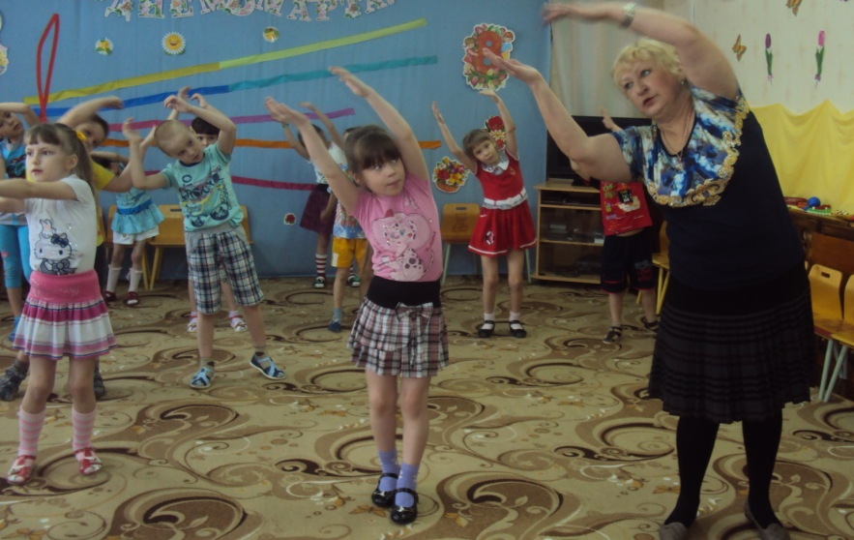
Для изучения особенности отношения старших дошкольников к музыкальным занятиям и музыкально-ритмической деятельности провела наблюдения за проявлениями детей в музыкально-ритмической деятельности. Выяснила, что в результате моей деятельности дети стали проявлять повышенный интерес к музыкально-ритмической деятельности, отдавать ей предпочтение в выборе деятельности,
стали импровизировать под музыку, осуществлять самостоятельный перенос умений музыкально - ритмической деятельности в любую деятельность. Можно с уверенностью сказать, что 70% детей в группе может четко, легко выполнять музыкально-ритмические движения.

Slide 16
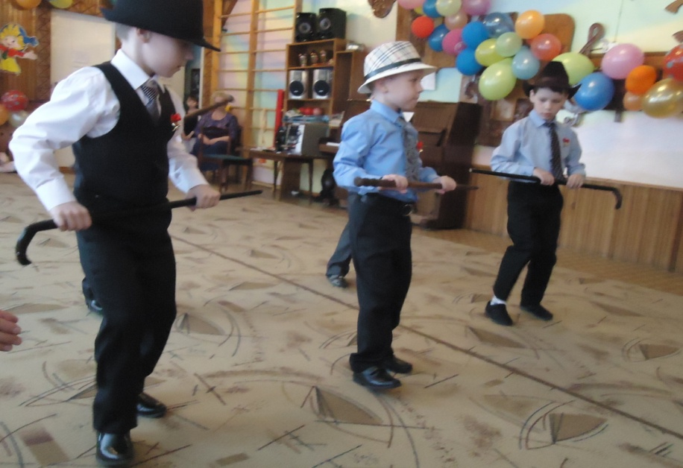
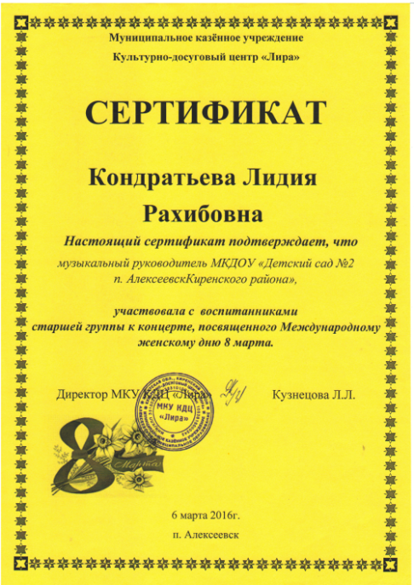
Транслируемость практических достижений профессиональной деятельности педагогического работника
Для внедрения было разработано следующее:
--Перспективные планы занятий с использованием упражнений и непосредственно танцев;
--Сценарии утренников, направленных на создание устойчивого интереса к танцевальной деятельности, и формирование художественно-эстетического вкуса;
--Составлена серия консультаций для педагогов и родителей по теме «Развитие художественно-эстетических способностей средствами музыкально-ритмических движений у детей старшего дошкольного возраста».
-Презентация «Музыкально – ритмическая деятельность как средство воспитания танцевального искусства детей старшего дошкольного возраста» .

Slide 17
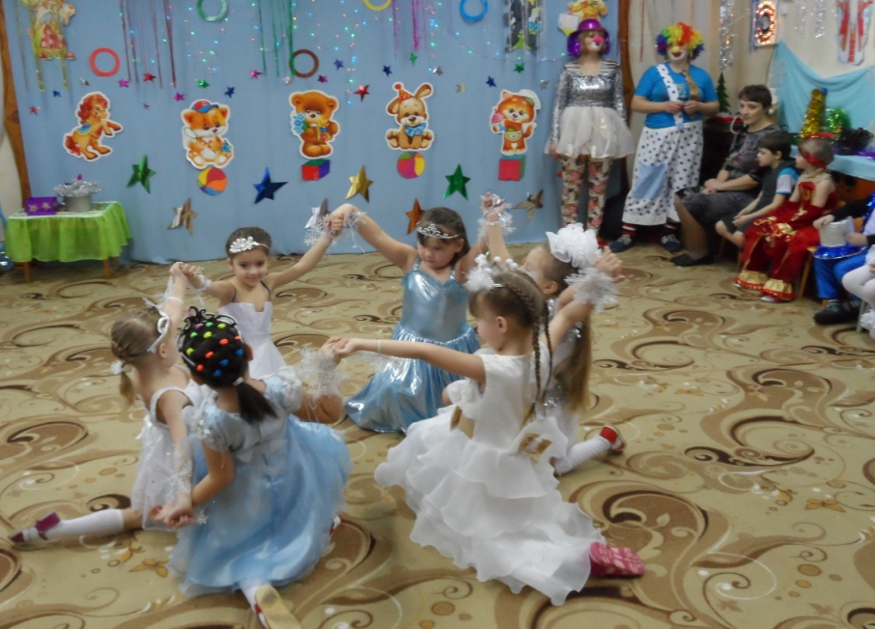
Вывод:
Умение детей красиво двигаться под музыку является важным показателем музыкального развития. Ребёнок начинает импровизировать, создавать собственный музыкально-игровой образ, танец, если у него развито восприятие музыки, её характера, выразительных средств и если он владеет двигательными навыками.
Воспитание у детей дошкольного возраста танцевального искусства является необходимым условием более полного, гармоничного и глубокого развития и воспитания ребенка.

Slide 18
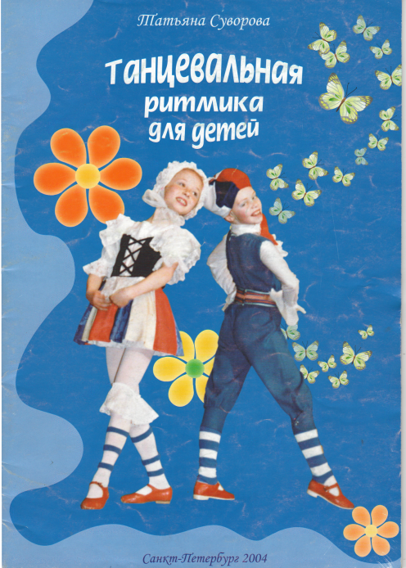
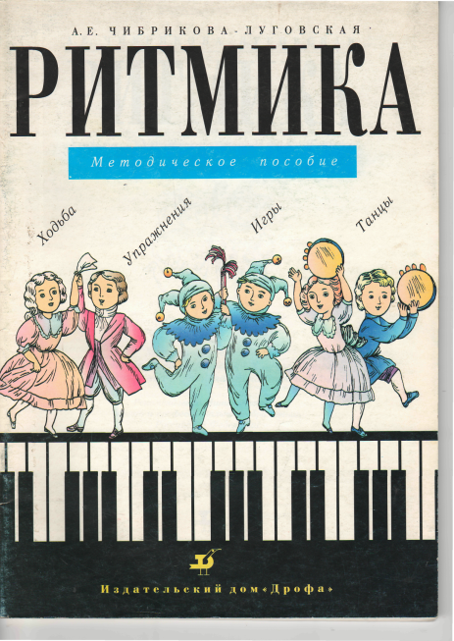
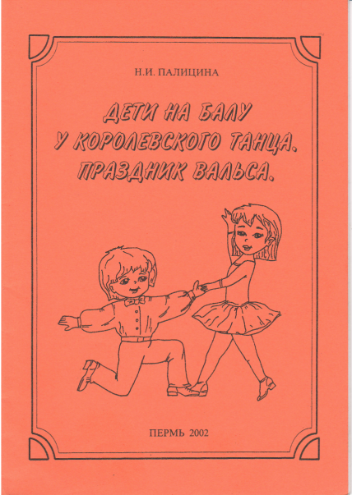
Литература:

Slide 19
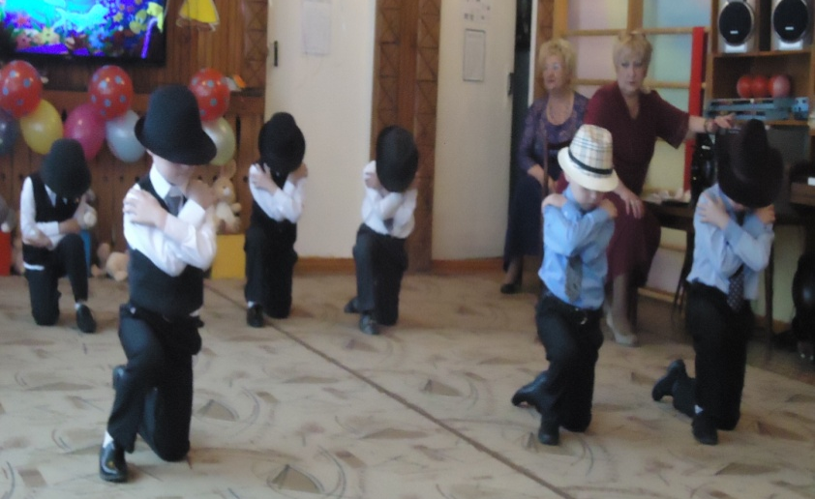
СПАСИБО ЗА ВНИМАНИЕ!

